Slide 1
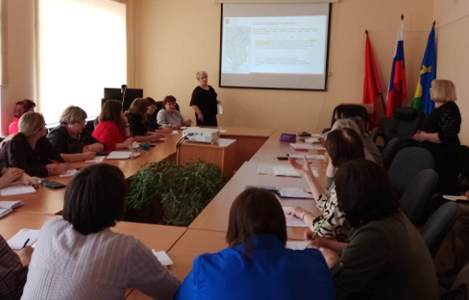
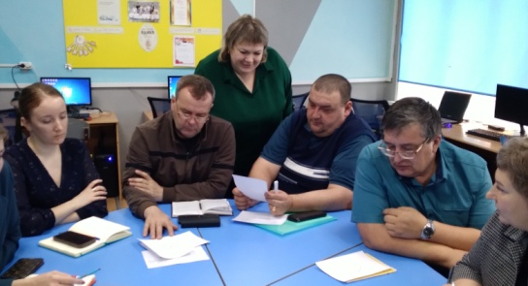
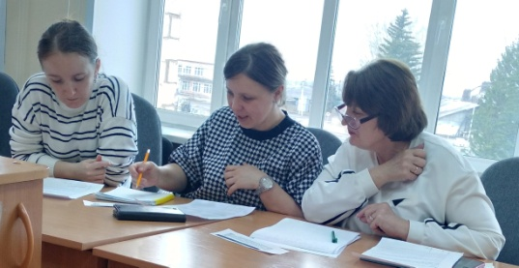
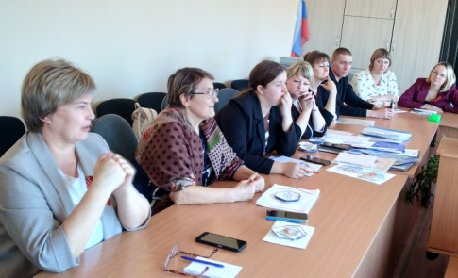
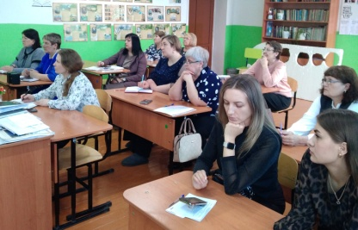
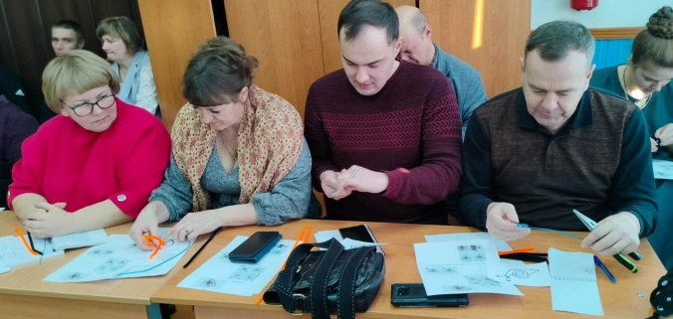
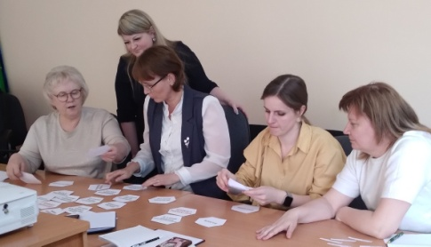
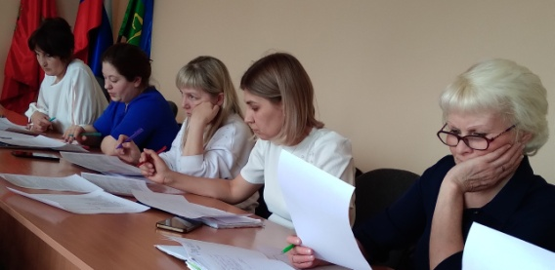
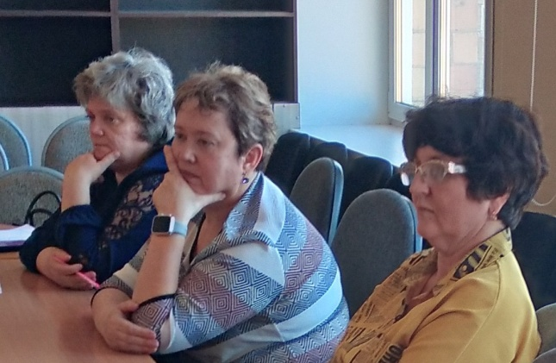
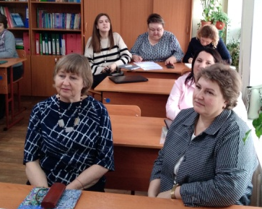
Методическая служба Дзержинского района
в контексте современных вызовов:
решения и результаты, ключевые задачи
Зайцева Г.В., директор МКУ «Дзержинский межшкольный методический центр
Август 2025

Slide 2
Приоритетные направления деятельности
- создания условий по освоению педагогами современных образовательных технологий, обеспечивающей рост ключевых профессиональных компетентностей через курсы повышения квалификации, работу районных методических объединений, проведение семинаров, конференций;
- консультационная деятельность по аттестации педагогических работников на квалификационную категорию;
- усиление работы по организации наставничества для устранения выявленных профессиональных дефицитов педагогов;
- методическое сопровождение педагогов школ ШНОР;
- организация мест по предъявлению педагогически эффективных образовательных практик широкой общественности всех образовательных организаций района;
- методическое сопровождение молодых педагогов через организацию работы Школы молодого учителя и воспитателя;
- проведение районных конкурсов «Учитель года -2025» «Педагогическое вдохновение-2025»;
организация работы с одаренными и высокомотивированными учащимися.

Slide 3
Повышение квалификации педагогов.
Курсовая подготовка
ОО | 2022-2023 | 2023-2024 | 2024-2025
МБОУ ДСШ№1 | 32 | 27 | 20
МБОУ ДСШ№2 | 44 | 34 | 17
МБОУ Денисовская СШ | 36 | 11 | 20
МБОУ Курайская СШ | 6 | 13 | 12
МБОУ Шеломковская СШ | 10 | 15 | 8
МБОУ Усольская СШ | 17 | 8 | 7
МБОУ А-Ершинская СШ | 14 | 3 | 12
МБОУ Новинская СШ | 8 | 17 | 15
Орловская СШ | 13 | 11 | 21
Нижнетанайская СШ | 13 | 13 | 14
ИТОГО | 193 | 152 | 146

Slide 4
Повышение квалификации.
Работа РМО
Название РМО | Методическая тема | Руководитель
РМО заместителей директоров по ВР и классных руководителей | Реализация программы воспитания школы на основе партнёрского взаимодействия с родителями | Ивкина С.Н.
РМО учителей начальных классов | Проектирование образовательного процесса на уроке, направленное на достижение планируемых результатов | Артюхова Н.И.
РМО учителей филологии | Профессиональная компетентность учителей как основной фактор повышения качества образовательного процесса в условиях реализации ФГОС третьего поколения | Фадеева И.В.
РМО учителей математики и информатики | Повышение качества математического образования учащихся через освоение и реализацию активных методов обучения в области математики, формирование математической грамотности учащихся | Зейб Н.В.
РМО учителей истории и обществознания | Формирование функциональной грамотности обучающихся на уроках истории и обществознания. | Титова Л.И.
РМО учителей физики | Освоение приёмов для формирования умения у учащихся решать качественные задачи на уроках физики | Янцевич Л.Е.
РМО учителей химии и биологии | Теория и практика формирования запланированных образовательных результатов по ЕНГ в рамках перехода на обновлённые стандарты | Мищук О.М.
РМО учителей географии | Обеспечение качества географического образования в соответствии с обновленными ФГОС, ФООП и ФАОП. | Рыль А.В.
РМО учителей иностранного языка | Повышение результативности преподавания иностранного языка через повышение качества урока, профессионального мастерства и педагогических компетенций учителя | Воронова М.Н.
РМО учителей, работающих с особенными детьми | Освоение педагогами приемов и способов для создания особой образовательной среды, направленной на формирование навыков жизненной компетенции учащихся | Шатрова Т.В.
РМО учителей физической культуры | Формирование функциональной грамотности у обучающихся на уроках физической культуры | Шнайдер Н.И.
РМО учителей труда (технологии) | Формирование профессиональной компетентности педагога через освоение современных образовательных технологий и системно – деятельностного подхода в обучении. | Васильева Ю.С.
РМО учителей ОБЗР | Актуализация деятельности учителя в преподавании предмета ОБЗР в соответствии с обновленными ФГОС и ФООП | Шатров В.М.
РМО учителей эстетического цикла | Совершенствование профессиональных компетенций педагогов художественно-эстетического цикла в соответствии с обновленными ФГОС | Зайцева Г.В.
-

Slide 5
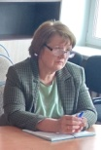
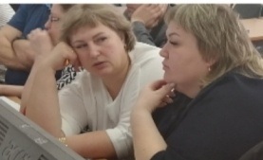
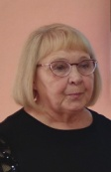
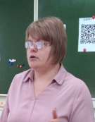
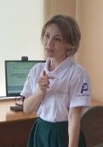
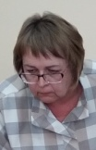
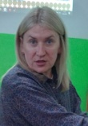
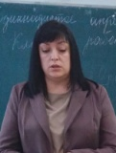
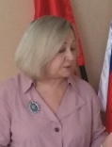
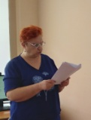
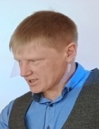
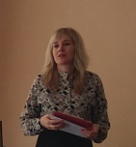
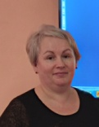
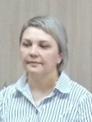
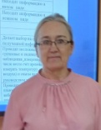
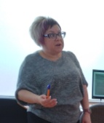
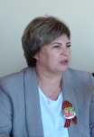
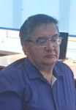
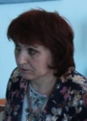
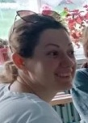

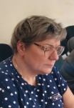
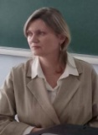
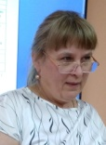
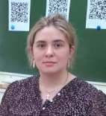
Повышение квалификации.
Педагоги- агенты изменений
Достижение базовых и высоких образовательных результатов | ФИО педагога-агента изменений
МАТЕМАТИКА | Зейб Н.В., Фишер Ю. В., Шевцова А.А.
ФИЗИКА | Янцевич Л. Е. Иванова Н. А.
ХИМИЯ | Кормачева Т. М. Рыль В. Ю.
БИОЛОГИЯ | Мищук О. М.
ИНФОРМАТИКА | Бедюх Т. А.
ИНОСТРАННЫЙ ЯЗЫК | Воронова М. Н. Короткина А. В.
РУССКИЙ ЯЗЫК И ЛИТЕРАТУРА | Фадеева И. В. Романова Е. С.
ИСТОРИЯ | Титова Л. И.
ГЕОГРАФИЯ | Рыль А. В.
Развитие ВСОКО в ОО | Лупянникова В. В.
Развитие профориентации | Неминущая Е. П.
Решение вопросов работы с родителями | Ивкина С. Н.
Развитие цифровой компетентности педагогов | Баженова Н. И.
ОБЩЕСТВОЗНАНИЕ | Ивкин П. А.
Начальная школа – РУССКИЙ ЯЗЫК | Артюхова Н.И. Зарубицкая Ю. Ю.
Начальная школа - МАТЕМАТИКА | Евстифейкина С. Д. Авхименя Т. М.
Начальная школа – ОКРУЖАЮЩИЙ МИР | Бурмакина Н. А. Семенова О. Ю.

Slide 6
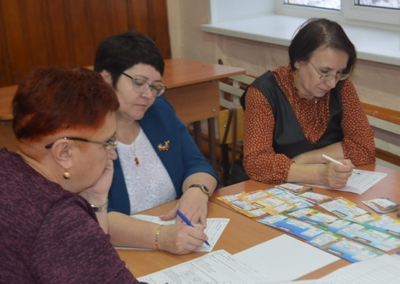
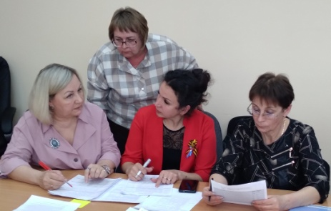
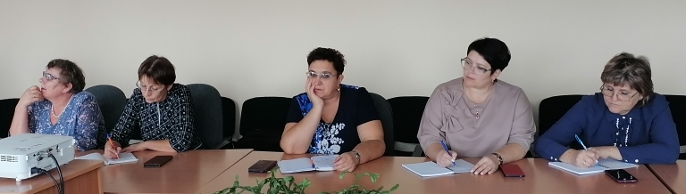
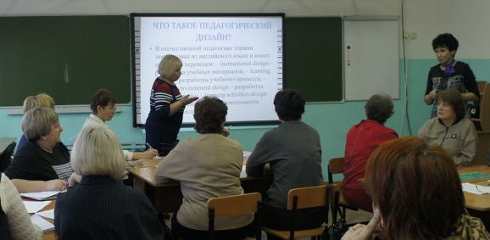
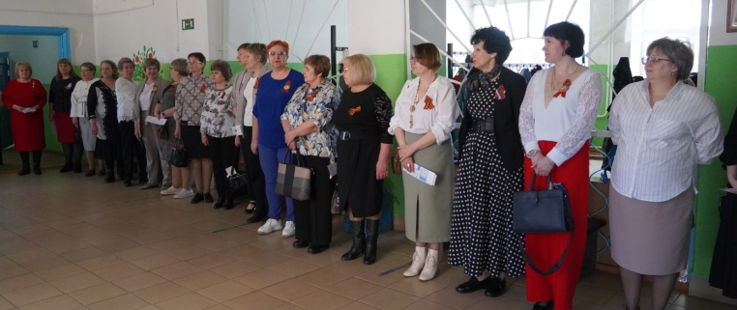
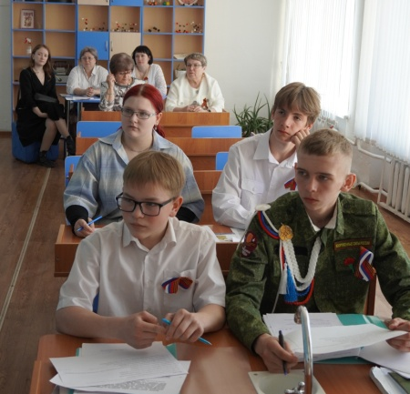
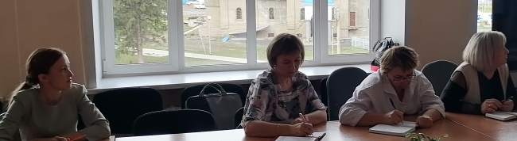
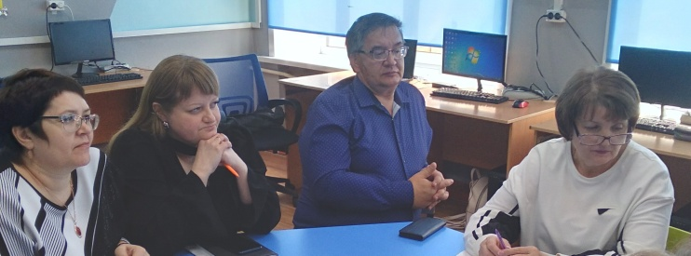
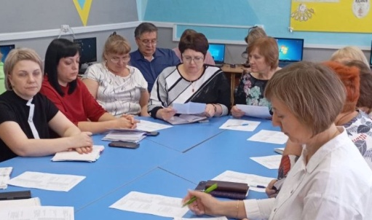
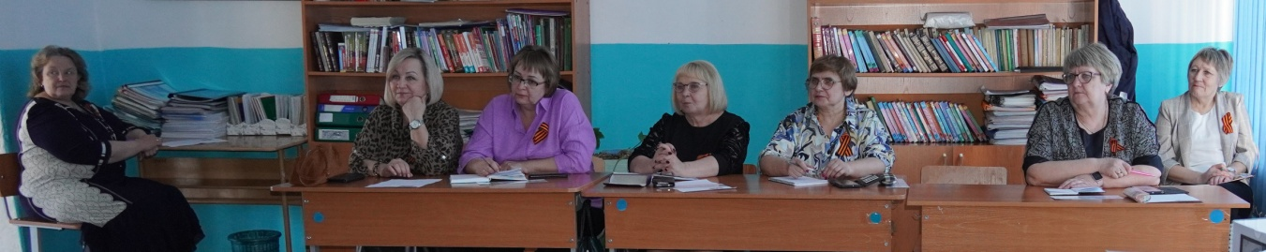
Повышение квалификации.
Методическая работа с управленческими командами школ

Slide 7
Повышение квалификации.
Наставничество
Школы | Количество педагогов, участвующих в программах наставничества «Учитель- учитель» (наставник + наставляемый) | Количество участников программы наставничества «Учитель – ученик» (наставник + наставляемый) | Количество участников программы наставничества «Ученик – ученик» (наставник + наставляемый)
МБОУ ДСШ№1 | 27 | 89 | 21
МБОУ ДСШ№2 | 69 | 324 | 204
МБОУ Денисовская СШ | 4 | 0 | 27
МБОУ Курайская СШ | 4 | 45 | 5
МБОУ Усольская СШ | 7 | 50 | 40
МБОУ А-Ершинская СШ | 4 | 25 | 20
МБОУ Новинская СШ | 15 | 25 | 16
МБОУ Шеломковская СШ | 3 | 6 | 0
Нижнетанайская СШ | 2 | 4 | 2
Орловская СШ | 10 | 10 | 0

Slide 8
Аттестация педагогических кадров
Учебный год | Нет категории | Соответствие занимаемой должности | Первая категория | Высшая категория
2021-2022 | 43 | 30 | 121 | 49
2022-2023 | 42 | 37 | 125 | 51
2023 -2024 | 56 | 42 | 110 | 56
2024-2025 | 58 | 39 | 81 | 60

Slide 9
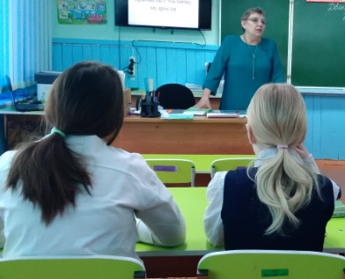
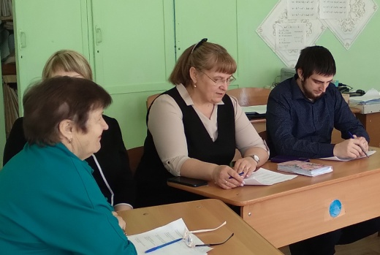
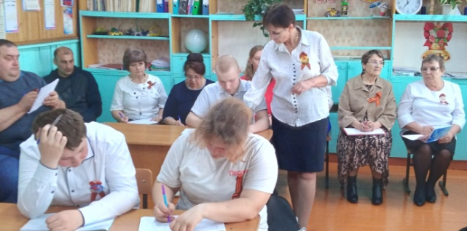
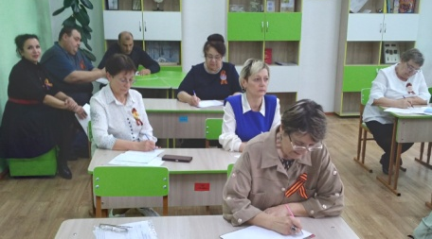
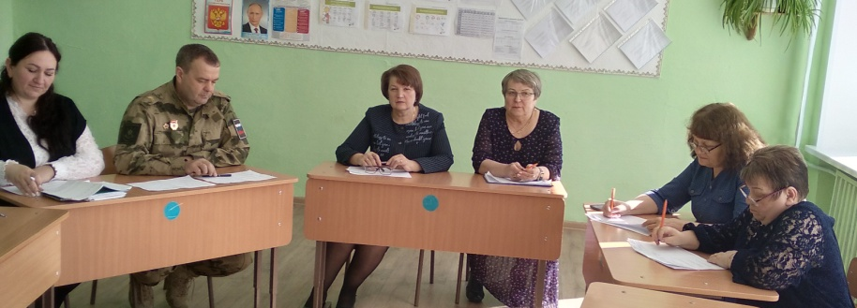
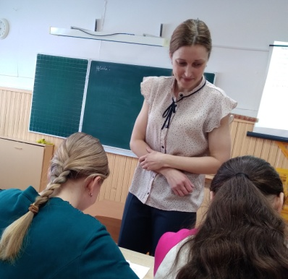
Работа со школами проекта ШНОР
Коллективное обучение в формате «Педагогических туров»
Каждый участник «тура» получил возможность перенять лучшие практики организации учебного процесса и пополнить свою методическую копилку эффективными приёмами.
«Педагогические туры» - важный инструмент в достижении высоких результатов
и снижении рисков в образовательном процессе.

Slide 10
Успешные образовательные практики в ДОУ
«Биоэнергопластика как эффективное средство развития речи у детей с ОВЗ дошкольного возраста» | Петрова Л. А., заведующий МБДОУ № 1 «Чебурашка». Павлинич Д. А., учитель-логопед
«Использование театрализации в образовательной деятельности ДОУ для развития речи дошкольников» | Третьякова И.М., заведующая Шеломковским детским садом «Колобок», Королева И. С. воспитатель
Формирование финансовой грамотности дошкольников средствами дидактических игр | Артемьева И.Н. заведующая МБДОУ №2 «Колокольчик», Гультяева Е. С., воспитатель.
«Дидактический портфель». Речевые игры как средство познавательно развития детей и подготовки их к обучению грамоте. | Буракова Г. В., старший воспитатель МБДОУ детский сад №4 «Березка», Семенова А. Р., воспитатель
«Развитие проектных познавательных интересов и действий старших дошкольников через организацию волонтёрского движения» | Дебелая Е. В., старший воспитатель Вебер Т. Н., воспитатель
«Использование приемов мнемотехники в развитие речи детей старшего дошкольного возраста» | Гейнц В. В.заведующий Усольского детского сада «Колосок», Румянцева Н. А.-воспитатель
«Музыкально – театрализованная деятельность, как способ развития творческих способностей дошкольников». | Егорова Л. Н., заведующий МБДОУ Денисовский детский сад «Солнышко», Султонова Е. Ф., музыкальный руководитель

Slide 11
Успешные образовательные практики в школах
Функциональная грамотность: учимся исследовать (на примере уроков математики, физики, истории, обществознания) | Титова Л. И., заместитель директора по УВР МБОУ ДСШ№1, Григорьева Е. А., Богданова Н. А., Иванова Н. А., Лупянникова В. В. учителя
Использование эффективных приёмов для достижения высоких результатов по читательской грамотности младших школьников в преемственности с основной школой. | Рыль В. Ю., заместитель директора по УВР МБОУ Усольская СШ Евстифейкина С. Д. учитель начальных классов
Развитие читательской грамотности как условие повышения образовательных результатов | Егоренко А. П. - заместитель заведующего филиалом Нижнетанайская СШ, Бурмакина Н. А., Бурмакина Т. Ф., Горбунова Т. В. Кириенко А. В. -учителя
«Марафон игр разума» как эффективный способ развития и оценки результатов формирования функциональной грамотности» | Перепейкина Н.Г.- учитель математики Горохова Е.В., Порунова Н. В., заместители директора по УВР МБОУ Дзержинская СШ №2
Использование «Точки роста» для повышения качества естественно – научной грамотности у школьников | Макарюк Г. Ю., старший методист МБОУ Шеломковская СШ, Шевкунова Л. В. учитель физики
Наставничество в проектной деятельности как средство достижения образовательных результатов | Артюхова Н. И., заместитель директора по УВР МБОУ Денисовсакая сш
Управление качеством достижения образовательных результатов | Горохова Е. В., заместитель директора по УВР МБОУ ДСШ№2, Ивкин П. А., Фадеева И. В.- учителя
Повышение качества знаний по математике посредством организации работы учащихся в группе допонимания | Авхименя Т. М., заместитель директора по УВР МБОУ А-Ершинская СШ, Федосеенко Л. И. учитель
Сформированность читательской грамотности обучающихся - результат командной деятельности. | Курлович Е. П., заместитель директора по УВР МБОУ Курайская СШ, Виноградова С. С., Зарубицкая Ю. Ю., Ломеко У. Г. -учителя
Кейс как средство для формирования функциональной грамотности школьников. | Маисеева С. В.,старший методист МБОУ Новинская СШ, Старикова Н. А. -учитель
Формирование финансовой грамотности во внеурочной деятельности. | Рамденок О.Г., заместитель заведующего Орловской СШ, Свириденко Л. О. -учитель

Slide 12






Форум «Семья и школа:
эффективные практики сотрудничества
Образовательные учреждения | Количество выступающих
МБОУ Дзержинская СШ №1 | 6 человек
МБОУ Дзержинская СШ №2 | 8 человек
МБОУ Денисовская СШ | 5 человек
МБОУ А-Ершинская СШ | 3 человека
МБОУ Усольская СШ | 2 человека
МБОУ Шеломковская СШ | 2 человека
Нижнетанайская СШ | 2 человека
МБОУ Курайская СШ | 1 человек
Орловская СШ | 1 человек
МБОУ Новинская СШ | 0

Slide 13
Региональный атлас образовательных практик
ОО | Название практики | Уровень | Автор
МБОУ А-Ершинская СШ | Ученическое наставничество как способ формирования метапредметных УУД и личностных результатов учащихся | Продвинутый | Смирнова Наталья Михайловна
МБОУ А-Ершинская СШ | Формирование финансовой грамотности в образовательном учреждении | Продвинутый | Смирнова Наталья Михайловна
МБОУ ДСШ№1 | Семейная школа финансового благополучия "Семья и деньги" | Продвинутый | Богданова Наталия Александровна
МБОУ ДСШ№1 | Практика организации деятельности педагогов школы по повышению профессионального уровня "Учитель-учителю" | Продвинутый | Титова Людмила Ивановна
МБОУ Курайская СШ | Сформированность навыков смыслового чтения обучающихся - результат командной деятельности | Продвинутый | Виноградова Светлана Степановна
МБОУ ДСШ№2 | "УЛОВ- учебная лаборатория около врачей" | Начальный | Порунова Наталья Владимировна
МБОУ Усольская СШ | Дополнительная общеобразовательная программа «Медицинский класс» для обучающихся 10 – 11 классов | Начальный | Рыль Валентина Юрьевна Иванцова Анастасия Викторовна, Калабухова Ирина Николаевна
Детский сад №2 "Колокольчик" | Использование нейроупражнений при автоматизации звуков в слогах, словах и предложениях. | Начальный | Тузова Таисия Николаевна
Детский сад № 3 "Тополек". | Реализация дополнительной образовательной программы по экспериментально – исследовательской деятельности «Маленький исследователь». | Начальный | Рыль Наталья Александровна

Slide 14







Школа молодого педагога
Быть молодым педагогом - это здорово!
За ними будущее нашего образования.

Slide 15
Районный дистанционный конкурс
«Педагогическое вдохновение- 2025»
Название школы | Учебный год
 | 2022-2023 | 2023-2024 | 2024-2025
МБОУ ДСШ№1 | 13-2/ 12(1м) | 13 поб.-3, пр.-6 | 11 поб.-6; приз.-5
МБОУ ДСШ№2 | 11-1/9 | 12 поб.-5, пр.-5 | 18 поб.-8; приз-6
МБОУ Денисовская СШ | 7/7 | 4 поб.-1, приз.-2 | 9 поб.-2; приз.-4
МБОУ Курайская СШ | 7(9)-1/6 | 3 поб.-0, пр.-3 | 8 поб.-4; приз. -4
МБОУ А-Ершинская СШ | 12-1/6 | 7 поб.-2, пр.- 4 | 10 поб.-2; приз-7
МБОУ Усольская СШ | 9-2/5 | 5 поб.-1, пр.-2 | 7 поб.-0; приз-6
МБОУ Новинская СШ | 3/1 | 3 поб.-0, пр.-0 | 1 поб.-0; приз.-0
МБОУ Шеломковская СШ | 4-1/2 | 1 поб.-0, пр.-0 | 2 поб.-1; приз.-0
Нижнетанайская СШ | 7-1/5 | 4 поб.-0, пр.-4 | 7 поб.- 2; приз.-4
Орловская СШ | 9-2/7 | 6 поб.-2, пр.-2 | 4 поб.-0; приз.-2

Slide 16










Районный профессиональный конкурс
«Учитель года Дзержинского района -2025»

Slide 17
Всероссийская олимпиада школьников
Школьный этап
№ | Название образовательной организации | Кол-во участий | Кол-во призеров (призовых мест) | Кол-во победителей (побед)
1 | МБОУ Александро-Ершинская СШ | 41 | 52 | 11
2 | МБОУ Денисовская СШ | 94 | 198 | 78
3 | МБОУ Дзержинская СШ № 1 | 383 | 537 | 137
4 | МБОУ Дзержинская СШ № 2 | 337 | 381 | 102
5 | МБОУ Курайская СШ | 55 | 22 | 6
6 | МБОУ Новинская СШ | 35 | 42 | 4
7 | МБОУ Усольская СШ | 48 | 95 | 4
8 | МБОУ Шеломковская СШ | 37 | 23 | 0
9 | Нижнетанайская СШ филиал МБОУ ДСШ № 2 | 31 | 65 | 11
10 | Орловская СШ филиал МБОУ ДСШ № 1 | 32 | 19 | 11
 |  | 1093 | 1434 | 364

Slide 18
Всероссийская олимпиада школьников
Муниципальный этап
Количество участников муниципального этапа олимпиады
 | 7 кл. |  | 8 кл. |  | 9 кл. |  | 10 кл |  | 11кл
Всего участников | Всего участников | Всего обучающихся | Всего участников | Всего обучающихся | Всего участников | Всего обучающихся | Всего участников | Всего обучающихся | Всего участников | Всего обучающихся
332 | 70 | 162 | 66 | 154 | 74 | 166 | 66 | 110 | 56 | 70
Победителей и призеров -231
Количество педагогов учреждений, у которых обучающие
стали призерами и победителями МЭ ВСОШ

Slide 19
Форум школьников «Первые шаги в науку-2025»
№ | Название школы | Количество исследовательских работ |  | Количество проектных работ |  | Всего работ
 |  | 2024 | 2025 | 2024 | 2025 | 2024 | 2025
1 | МБОУ ДСШ№1 | 12 | 4 | 11 | 18 | 23 | 22
2 | МБОУ ДСШ№2 | 7 | 7 | 7 | 8 | 14 | 15
3 | МБОУ Денисовская СШ | 0 | 1 | 7 | 10 | 7 | 11
4 | МБОУ Курайская СШ | 2 | 1 | 0 | 2 | 2 | 3
5 | МБОУ А-Ершинская СШ | 6 | 9 | 4 | 1 | 10 | 10
6 | МБОУ Усольская СШ | 1 | 3 | 2 | 5 | 3 | 8
7 | МБОУ Шеломковская СШ | 3 | 2 | 1 | 1 | 4 | 3
8 | МБОУ Новинская СШ | 0 | 1 | 1 | 0 | 1 | 1
9 | Орловская СШ | 0 | 0 | 1 | 1 | 1 | 1
10 | Нижнетанайская СШ | 0 | 0 | 1 | 1 | 1 | 1
11 | ЦВР | 0 | 0 | 3 | 4 | 3 | 4
ИТОГО |  | 31 | 28 | 38 | 51 | 69 | 79

Slide 20














Интенсивная школа «Эврикон»

Slide 21
Приоритетные направления деятельности
- создания условий по освоению педагогами современных образовательных технологий, обеспечивающей рост ключевых профессиональных компетентностей через курсы повышения квалификации, работу районных методических объединений, проведение семинаров, конференций;
- консультационная деятельность по аттестации педагогических работников на квалификационную категорию;
- усиление работы по организации наставничества для устранения выявленных профессиональных дефицитов педагогов;
- методическое сопровождение педагогов школ ШНОР;
- организация мест по предъявлению педагогически эффективных образовательных практик широкой общественности всех образовательных организаций района;
- методическое сопровождение молодых педагогов через организацию работы Школы молодого учителя и воспитателя;
- проведение районных конкурсов;
организация работы с одаренными и высокомотивированными учащимися.

Slide 22

С началом учебного нового года!
Терпения, мудрости в вашем труде,
Пусть будет у школьников новая мода —
Учиться усердно всему и везде.
Вы жизни достойны счастливой, богатой,
Вы сеете знаний, добра семена,
Пусть к вам на уроки приходят ребята,
Которым учёба, как воздух, нужна!
-.

